Slide 1
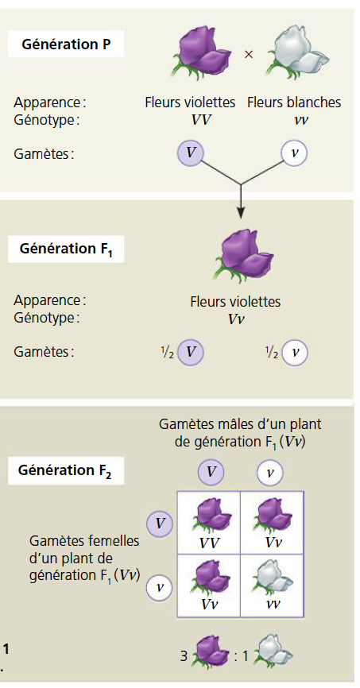
La loi de la ségrégation (1ère loi de Mendel)
Les deux allèles pour un caractère héréditaire se séparent (segréguent) lors de la formation des gamètes
L’union des gamètes produit des hybrides F1.
Formation des gamètes F1: Ségrégation à nouveau des allèles
L’union des gamètes F1 se fait au hasard et aboutit au ratio 3:1 dans la génération F2
© Pearson Education

